Slide 1

Nivis
Code Security Analysis, Augmented by LLM
基于大语言模型的
代码安全分析系统
工具召回 × LLM 裁决的两阶段架构，
与一套被六轮审计反复验证过的评估方法论
报告人
指导教师
所在学院
报告日期
白明耀、易卓玥
陈纪友
衡阳师范学院
2026 年 9 月
Notes:
各位老师好，我们是白明耀、易卓玥，毕业设计题目是《基于大语言模型的代码安全分析系统》，项目代号 Nivis，指导教师是陈纪友老师。这套系统没有走“让大模型直接找漏洞”的常见路线，而是设计了工具召回、大模型裁决的两阶段架构，并在两个多月里做了六轮数据与评估审计。下面从研究背景、研究目标、我们的价值、项目的价值、系统演示和未来规划六个部分汇报。

Slide 2
CONTENTS
目录
01
研究背景
02
研究目标
漏洞规模激增，规则工具与纯 LLM 各有盲区
从安全专用模型出发，被问题逼出的演进路线
03
我们的价值
04
项目的价值
数据 · 工程 · 训练 · 实验：四层可迁移能力
两阶段架构、信任层、全栈工程与双口径硬指标
05
系统演示
06
未来规划
产品界面实拍与系统演示视频
α0.6 开训、α1 偏好对齐、数据飞轮与发布
Nivis · 基于大语言模型的代码安全分析系统
02 / 30
Notes:
汇报分为六个部分。前两章交代问题与目标；第三章是我们最想讲的部分——不是展示最终数字，而是展示团队在数据、工程、训练、实验四个层面沉淀的可迁移能力；第四章给出架构、工程与双口径结果证据；第五章是真实系统界面与演示视频；第六章是 α0.6、α1 的后续路线。

Slide 3
NIVIS · GRADUATION DEFENSE
01
研究背景
BACKGROUND · WHY THIS PROJECT MATTERS
年披露漏洞逼近 5 万，人工审计追不上增长速度，单一工具也追不上漏洞的语义复杂度。
01 研究背景
02 研究目标
03 我们的价值
04 项目的价值
05 系统演示
06 未来规划
Nivis · 基于大语言模型的代码安全分析系统
03 / 30
Notes:
首先是研究背景。我们从三个事实出发：全球漏洞披露量十年涨了七倍多；传统规则工具和纯大模型在我们自己的测试面上都暴露出结构性短板；而代码大模型近五年的能力跃迁，让“让模型做裁决”成为可能。

Slide 4
01 研究背景
十年 7.4 倍：漏洞披露量进入高速增长区间
KEY FINDING · 关键判断
7.4×
2015 → 2025，年新增 CVE 增长 7.4 倍
48,185 条
2025 年新增 CVE，连续两年站上 4 万量级
≈132 条/天
平均每自然日新增逾百条，人工审计产能无法同步扩张
语义化趋势
业务逻辑与组合缺陷占比上升，正则规则越来越难覆盖
数据来源：NIST National Vulnerability Database（2026-01 检索），仅统计 Published 条目，不含预留/拒绝记录
Nivis · 基于大语言模型的代码安全分析系统
04 / 30
Notes:
先看问题规模。NVD 的年新增 CVE 从 2015 年的 6500 条增长到 2025 年的 48185 条，十年 7.4 倍，平均每天新增超过 130 条。更关键的是结构变化：越来越多漏洞是业务逻辑和组合缺陷，靠正则匹配的传统工具越来越难覆盖，人工审计的产能也不可能线性扩张。

Slide 5
01 研究背景
自建测试面实测：规则工具看不全，纯 LLM 在真实代码上现形
87 段合成集 · 召回 / 误报 / 准确（61 漏 / 26 安）
20 段真实 CVE-fix · 召回率
方法解读（统一口径）
Semgrep
召回 57.4% 但误报 42.3%：安全样本误杀近半，只能当粗筛
纯 LLM（SFT 后）
零样本误报 26.9%，SFT 后降到 15.4%；但真实 CVE 召回不稳
两阶段融合（本工作）
误报 4.3% + strict 92.3% + 真实召回 94.1%，未决 13.8% 转人工
零样本 = 基座模型直接判定（未微调、无工具、无 RAG）｜SFT = 同一基座监督微调后单阶段判定｜融合 = 工具召回 + LLM 封闭裁决
▎架构收益：误报 15.4%→4.3%｜strict 归因 89.8%→92.3%｜真实召回 85%→94.1%｜代价：13.8% 转人工
真实度阶梯（layer 6）
▎SFT 收益：真实集召回 37.5%→85%（判别与格式）；但 strict 归因不随 SFT 提升，须由两阶段补足
合成集 87 → 真实 CVE 20 → rolling_dev 50（alpha0.6正在针对性训练中，但能保证不泄题训练，敬请期待）：
真实度上升、成绩下降（94.1% → 未正式跑），合成高召回不可外推
▎传统工具：召回 57.4% + 误报 42.3%，仅可作粗筛；典型样本双漏报（os.path.join 不做路径规范化）
结论：误报 42%→15%→4.3%，真实召回 70%→85%→94%——分工架构被统一口径数据验证
口径：acc=(TP+TN)/已裁决样本；strict=判真且 CWE 归因正确（2026-09-02 官方修正答案，score_batch 可复现，48 次运行全表见 unified_score_table_20260903）
Semgrep 为 exp_07 融合评测同框架独立判定（stage1.by_tool 提取）；¹ 零样本 CVE-20 为 8 段小集；wave8 未决率 13.8%（12/87 转人工），全量口径 acc 85.1%
两阶段引用注明组态：wave8=完整信任层（signal_feedback on + ctx16384）；CVE-fix 20 段全为真漏洞，无安全对照不计算 FPR
Nivis · 基于大语言模型的代码安全分析系统
05 / 30
Notes:
这张图全部来自我们自建测试面的同题对打，口径是 2026 年 9 月冻结的最新版本。在 14 段典型样本上，Bandit 召回 83.3% 但误报率高达 50%，Semgrep 零误报但召回只有 75%，纯大模型看似满分。但把测试面放大到 87 段合成集，纯 LLM 误报率 15.4%；换到 20 段真实 CVE-fix，召回只有 0.375，合成集虚高 59.2 个百分点。任何单一路线都不达标，分工架构是被数据逼出来的选择。

Slide 6
01 研究背景
五年两个基准：代码智能从“能写函数”走到“能修真实仓库”
SWE-bench Verified · % Resolved（真实 GitHub issue 修复）
HumanEval Pass@1 · 函数级编码 2024 年趋于饱和
80%
Claude Opus 4.5 80.9
Claude Opus 4 72.5
GPT-5 74.9
70%
Grok 4 72.0
①
②
④
Qwen3-Coder 69.6
⑤
③
GLM-4.6 68.0
60%
Gemini 2.5 Pro 63.8
50%
Claude 3.5 Sonnet(new) 49.0
40%
DeepSeek-V3 42.0
GPT-4o 33.2
Claude 3.5 Sonnet 33.4
两个基准，一个判断
30%
函数级能力 2024 已饱和；仓库级修复 2025-26 仍每季度抬升
2024.01
2024.07
2025.01
2025.07
2026.01
2026.02 统一框架批次：① Claude Opus 4.5 76.8 ② Gemini 3 Flash 75.8 ③ MiniMax M2.5 75.8 ④ Claude Opus 4.6 75.6 ⑤ GPT-5.2 72.8
国产进入第一梯队
海外模型
国产模型
* 厂商自报框架
2026.02 统一框架批次五模型挤在 72.8–76.8；自报口径 MiniMax M2.5 80.2、GLM-5 77.8、Kimi K2.5 76.8，已进第一梯队
对本项目的意义
外部模型能力是可替换底座：架构做“裁决者”，不绑定单一模型，能力进步直接受益
来源：SWE-bench Verified 各厂官方发布（2026-09 检索）；统一框架为 mini-SWE-agent v2.0.0（swebench.com，2026-02-17），自报框架普遍高 4–6 分，标 * 分列
官方分：GPT-4o 33.2 / Claude 3.5 Sonnet 33.4→49.0 / DeepSeek-V3 42.0 / Gemini 2.5 Pro 63.8 / Claude Opus 4 72.5 / Qwen3-Coder 69.6 / GPT-5 74.9 / GLM-4.6 68.0 / Claude Opus 4.5 80.9
HumanEval 取各代官方报告（Codex 28.8 → Qwen2.5-Coder-32B 92.7）；Grok 4 为 xAI 自报口径（72–75）
Nivis · 基于大语言模型的代码安全分析系统
06 / 30
Notes:
这页把视野放到整个行业，用两个权威基准回答“为什么是现在”。HumanEval 考函数级编码，从 2021 年 Codex 的 28.8% 升到 2024 年 90% 以上，已经饱和；SWE-bench Verified 考真实 GitHub 仓库修复，左图按时间画出 GPT、Claude、Gemini、Grok 与 DeepSeek、Kimi、GLM、Qwen、MiniMax、豆包十家的代表点：海外蓝、国产金，2026 年 2 月统一测试框架的一批 11 个模型挤在 70 到 77 分，国产四家全部在列。模型能力是可替换的底座，这让我们敢于把模型放在裁决者位置，也让系统不绑定任何单一厂商，未来模型继续进步，系统直接受益。星号点是 Grok 和豆包的厂商自报框架，不与统一批次直接比较。

Slide 7
NIVIS · GRADUATION DEFENSE
02
研究目标
OBJECTIVES · WHAT WE SET OUT TO BUILD
让大模型看得懂语义，让系统跑得在本地，让审计流程闭环。
01 研究背景
02 研究目标
03 我们的价值
04 项目的价值
05 系统演示
06 未来规划
Nivis · 基于大语言模型的代码安全分析系统
07 / 30
Notes:
第二章研究目标。先交代立项判断：漏洞检测走过规则、深度学习两代，大模型时代给了语义理解的新底座，我们最初的目标是做一个本地可跑的安全专用模型。三条硬目标始终没变：检测精准、流程自动化、本地可部署。下面这页展示路线如何被一个个真实问题逼成今天的样子。

Slide 8
02 研究目标
从“安全专用模型”出发：一条被真实问题逼出来的路线
立项判断 · 漏洞检测的三代技术路线
第一代 · 规则 SAST
第二代 · 深度学习
第三代 · 大语言模型
AST / 正则 / 污点分析（Bandit、Semgrep）
GNN / CodeBERT 系检测（Devign、LineVul）
语义理解与风险推理
确定、可解释、零成本
但不懂语义，规则覆盖有限
免人工规则
但依赖大量标注，跨项目泛化差、黑盒
能力足够强，但开放生成不可控
云端贵、代码不能出域——我们的机会
我们的起点：训练一个 16GB 显存可跑的安全专用 8B 模型；随后每一步都由上一阶段暴露的真实问题驱动
起点
问题 1
问题 2
问题 3
问题 4
安全专用 8B
开放生成失控
训练不涨归因
云端依赖
信任与落地
本地可跑、补通用模型安全短板
高误报 0.154、不可复现、成本高
SFT 只学会格式，CPT 知识注入负迁移
隐私出域、调用昂贵
误报回填污染、无候选会漏网
目标
应对
应对
应对
应对
精准检测 · 自动化 · 本地部署，三条硬目标贯穿始终
两阶段：工具召回 + 封闭裁决
方法分层：知识走 RAG、判别走证据
双教师蒸馏 8B，百元本地跑
信任层 + 全栈产品化
META-METHOD · 贯穿全程的元方法
路线不是先验规划：先判问题属于数据、模型、架构还是工程哪一层，再选对应方法——而不是换模型、堆参数碰运气。
Nivis · 基于大语言模型的代码安全分析系统
08 / 30
Notes:
立项时我们判断：规则工具不懂语义，深度学习方案跨项目泛化差，而大模型第一次同时具备语义理解和风险推理能力，所以起点是做一个 16G 显存可跑的安全专用 8B 模型。但路线不是规划出来的。问题一，让模型开放式找漏洞，误报 0.154、不可复现，应对是改成工具召回加封闭裁决的两阶段；问题二，SFT 只学会输出格式、继续预训练知识注入两次失败，应对是按任务分层，知识走 RAG、判别靠证据；问题三，云端又贵又有隐私风险，应对是双教师蒸馏到 8B 本地；问题四，模型记忆会被误报污染、无候选文件会漏检，应对是 2.5 代信任层，并把它做成全栈产品。元方法是：先定位问题属于哪一层，再动手。

Slide 9
NIVIS · GRADUATION DEFENSE
03
我们的价值
OUR REAL VALUE · FOUR LAYERS OF TRANSFERABLE CAPABILITY
比最终系统更可迁移的，是四层能力：数据 · 工程 · 训练 · 实验——让不可靠的东西变可靠。
01 研究背景
02 研究目标
03 我们的价值
04 项目的价值
05 系统演示
06 未来规划
Nivis · 基于大语言模型的代码安全分析系统
09 / 30
Notes:
第三章讲我们的价值，主角不是指标，而是人：团队在这个项目里沉淀了四层可迁移能力。接下来五页：先给四层能力总览，再逐层展开——数据层让每条数据经得起追问，工程层把不确定性关进机制，训练层分得清什么能训什么不能硬训，实验层设计能证伪自己的测量。

Slide 10




03 我们的价值
四层可迁移能力：一套让“不可靠”变“可靠”的方法论
数据层
工程层
训练层
实验层
LAYER 01 · DATA
LAYER 02 · ENGINEERING
LAYER 03 · TRAINING
LAYER 04 · EXPERIMENT
会什么 · CAPABILITY
会什么 · CAPABILITY
会什么 · CAPABILITY
会什么 · CAPABILITY
给标签找最高权威：MITRE / NVD / GHSA 官方对齐
把模型注意力当预算：两级调度，先预筛后精审
先判任务需要基座的什么能力，再选训练手段
主动设计能证伪自己的实验
先摸清失败模式，再按弱点定向补数据
划清“提示”与“判定”的边界，机制替代许愿
分得清什么能训、什么不能硬训（CPT 两次失败后果断放弃）
loose/strict + micro/加权双口径，测量与自举隔离
AI 审查 AI：双分区防合谋、六步协议、26 类错误分级
确定性优先：正则/AST 能解决的不调 LLM
为泛化设计变体数据，每轮只动一个变量
归因分流记账，把每次失败沉淀成检查制度
15 个审计版本 · 6 轮泄漏审计 · 68 个真实 CVE 对齐修 11 处
送审 5,575→285 字符 · 调用 216→65，约降 70%
双教师蒸馏 8B、约百元成本 · 10,167 条语料冻结待训
N=3 + Bootstrap · score_batch 一键复算 · 三层测试面
META-CAPABILITY · 贯穿四层的元能力
主动寻找并验证方法论：遇到新问题，先判断它属于数据、工程、训练还是实验层，再选对应工具——
方法论本身就是可迁移能力。终点不是训出一个模型，而是知道怎么让不可靠的东西变得可靠。
Nivis · 基于大语言模型的代码安全分析系统
10 / 30
Notes:
这页是第三章总览。我们把自己在项目里沉淀的能力归成四层。数据层：给标签找官方权威、先摸失败模式再补数据、用不同家族的模型互相审查；工程层：把模型的注意力当预算做两级调度，分清提示和机制的边界，确定性问题不花 LLM 的钱；训练层：先分析任务需要基座的什么能力，分得清什么能训练、什么硬训反而有害；实验层：主动设计能证伪自己的实验，双口径测量、归因分流，把每次失败固化成下一轮的检查项。贯穿四层的元能力是寻找方法论本身——这比任何单一模型都更可迁移。

Slide 11
03 我们的价值
能力一 · 数据层：让每一条数据都经得起追问
方法 · 我们会什么
应对 · 这些方法解决过什么
01
给标签找最高权威背书
合成集虚高 59.2pp → 双测试集制度
68 个真实 CVE 全部对齐 MITRE CWE v4.20 与 NVD/GHSA 官方描述，修正 11 处映射，标签不靠模型自说自话。
合成集召回 0.967、真实 CVE-fix 仅 0.375；此后任何结论必须合成 + 真实双轨验证。
02
先摸失败模式，再定向补数据
归纳 12 种失败模式，按弱点造改名 / 换控制流 / 换语法糖的变体，而不是无脑堆量。
蒸馏语料规模爆炸 → 三次清洗收敛
10,700 条双教师产出，经清洗与 Jaccard 行级审计收敛到 7,692 条，质量优先于数量。
03
AI 审查 AI，防止合谋
生产模型与审计模型不同家族、双分区隔离；六步审查协议；26 种错误类型按 critical/major/minor 分级。
答案泄漏隐患 → 六轮泄漏审计
04
质量闸门不为产量让路
文件名 / 注释含答案、训练-测试重叠全部拦截；parse_fail 计漏报，统计口径全项目统一。
v2_0 → v2_15 共 15 个审计版本，错误率不达标不进下一轮，宁缺毋滥。
IRON RULE · 铁律
先问“数据对不对”，再问“模型强不强”——数据可信度是一切指标的前提。
Nivis · 基于大语言模型的代码安全分析系统
11 / 30
Notes:
第一层是数据能力。第一，标签找最高权威：68 个真实 CVE 全部对齐 MITRE、NVD、GHSA 的官方描述，修了 11 处映射。第二，先归纳出 12 种失败模式再定向补数据，不堆量。第三，用 AI 审 AI，但生产模型和审计模型必须不同家族防止合谋，配套六步协议和 26 类错误分级。第四，15 个审计版本设质量闸门。右边是这些方法解决过的真实问题：合成集虚高 59.2 个点促成双测试集，万条蒸馏语料清洗收敛，泄漏审计制度化。铁律是先问数据对不对。

Slide 12
03 我们的价值
能力二 · 工程层：把注意力当预算，把不确定性关进机制
方法 · 我们会什么
应对 · 这些方法解决过什么
01
两级注意力预算调度
整文件投喂 token 爆炸 → 切片 + 四路召回
文件级正则预筛 → 函数级精审；单次送审 5,575 → 285 字符，模型调用 216 → 65 次，约降 70%。
CodeSlicer 切最小相关上下文，四路工具并行召回，只把带行号的证据送裁决。
02
划清“提示”与“判定”的边界
提示只能约束格式与流程，判不了真伪；真伪交给 N=3 投票、门控回填、证据接地等机制。
单次输出会“飘” → 门控与可回滚
N=3 全票门控、抑制池双向可撤销，每条结论带置信度与投票一致性。
03
每个自写机制配守卫用例
guard test 先写：机制一旦失效测试先红，杜绝“以为系统在保护你”。
四后端 × 五硬件碎片化 → 兼容矩阵实测
04
确定性优先
6×5 矩阵逐格真跑，不支持就明确标注，不写“理论上兼容”。
正则 / AST / 规则能判的绝不调 LLM：零成本、可复现、无幻觉，把模型调用花在刀刃上。
CORE PRINCIPLE
不向模型许愿：把每一个不确定性，都变成一个可测试、可回滚的机制。
Nivis · 基于大语言模型的代码安全分析系统
12 / 30
Notes:
第二层是工程能力。我们把模型的注意力当成预算来管理：先文件级预筛、再函数级精审，单次送审从 5575 字符压到 285，模型调用从 216 次降到 65 次，省了大约 70%。更重要的是边界感：提示词只能约束格式，判不了真伪，所以真伪由三次采样投票、四重门控、证据接地这些机制保证。每个自写机制都配守卫用例，确定性问题绝不调模型。右边是三个落地案例：切片解决 token 爆炸，门控解决输出不稳定，兼容矩阵解决跨平台碎片化。

Slide 13
03 我们的价值
能力三 · 训练层：先判任务需要什么能力，再决定怎么训
方法 · 我们会什么
应对 · 这些方法解决过什么
01
任务-能力匹配分析
零样本 → SFT：什么真的涨了
格式遵循靠 SFT、知识靠 RAG 检索、判别靠证据约束、偏好靠 DPO/GRPO——不迷信“继续训练解决一切”。
qwen3-8b 零样本 CVE-fix 召回 0.375，SFT 后 α0.5 到 0.850——格式与判别确实可训。
02
分得清能训什么、不能硬训什么
CPT 知识注入两次“训练成功、评估爆炸”，判定为知识负迁移后果断放弃，不沉没成本。
strict/micro 不涨 → 归给架构
继续训练不涨严格归因，判断是架构问题而非模型问题，由两阶段与信任层补齐。
03
为泛化设计数据
同一弱点造改名 / 换控制流 / 换框架写法的多变体，防止模型背下训练题。
偏好优化失败 → 双轨策略
04
单变量控制
三次失败后划清 16GB 硬件边界：本地验证方法、云端放大；双教师蒸馏约百元建成万条语料。
每轮只动一个变量，效果才可归因、失败才可定位，多个变量一起动等于没做实验。
CORE PRINCIPLE
知道“不训什么”和知道“训什么”同样重要——训练不是堆参数，是匹配任务与能力。
Nivis · 基于大语言模型的代码安全分析系统
13 / 30
Notes:
第三层是训练能力。动手前先做任务-能力匹配：格式遵循可以 SFT，知识用 RAG 注入而不是继续预训练，判别靠证据约束，偏好用 DPO、GRPO。我们两次尝试 CPT 知识注入，训练指标好看、评估直接爆炸，判断是负迁移后果断放弃。数据为泛化而造，同一弱点做多变体；每轮只动一个变量。右边是真实曲线：零样本 0.375，SFT 后 0.850，证明格式和判别可训；但严格归因不涨，我们没有继续堆训练，而是判断这是架构问题交给两阶段解决。α0.6 的 10167 条语料已经冻结，等待开训。

Slide 14
03 我们的价值
能力四 · 实验层：设计能证伪自己的实验，把失败沉淀成制度
方法 · 我们会什么
应对 · 这些方法解决过什么
01
双口径测量
fixed3 → fixed5：重建测量本身
loose/strict 双严格度 + micro/macro/风险加权分；未决率与准确率成对呈现，单一指标不许报喜。
同模型、同数据只换评估方式：0.982/0.167 → 1.000/0.043，污染源正是测量过程。
02
测量与自举隔离
--no-signal-feedback 干净评估、共形预测用独立校准集、冻结集只读，测量动作不参与被测对象。
提示五维审计：把“不好”拆成可修项
覆盖度 59.0%、到点率 86.1%、14.3% 类别缺专用规则，逐项有主、逐项可修。
03
归因分流记账
no_candidate（工具欠召回）与 rejected（模型误否决）分开记账，优化永远打在正确的位置。
失败沉淀为制度
04
可复现优先
26 类错误清单 + 15 个审计版本：每次踩坑都变成下一轮的强制检查项，不重复交学费。
score_batch.py 一键复算、N=3 采样 + Bootstrap 置信区间、答案与权重全部版本冻结。
CORE PRINCIPLE
实验的目的不是证明自己对，而是尽快、低成本地证明自己哪里不对。
Nivis · 基于大语言模型的代码安全分析系统
14 / 30
Notes:
第四层是实验能力。第一，双口径：宽松和严格两个严格度，micro、macro、风险加权分三套分数，未决率必须和准确率成对出现，防止单一指标报喜。第二，测量和训练物理隔离，干净评估默认关闭信号反馈，共形校准必须用独立数据集。第三，归因分流，工具没召回和模型误否决分开记账。第四，一切可复现，score_batch 一键复算。右边三个案例：fixed3 到 fixed5 证明问题出在测量本身；五维审计把模糊的提示不好拆成可修项；26 类错误清单让每次失败都变成制度。

Slide 15
NIVIS · GRADUATION DEFENSE
04
项目的价值
PROJECT VALUE · ARCHITECTURE, DATA, RESULTS, ENGINEERING
架构、数据、结果、工程：每一个结论背后，都有可运行的代码与可复现的实验。
01 研究背景
02 研究目标
03 我们的价值
04 项目的价值
05 系统演示
06 未来规划
Nivis · 基于大语言模型的代码安全分析系统
15 / 30
Notes:
第四章进入项目本体。我会按总体架构、两个阶段、信任层、数据工程、核心结果、自研工具链和全栈工程的顺序展开，每一页的数字都来自我们自己的实验与代码仓库，可以现场复现。

Slide 16
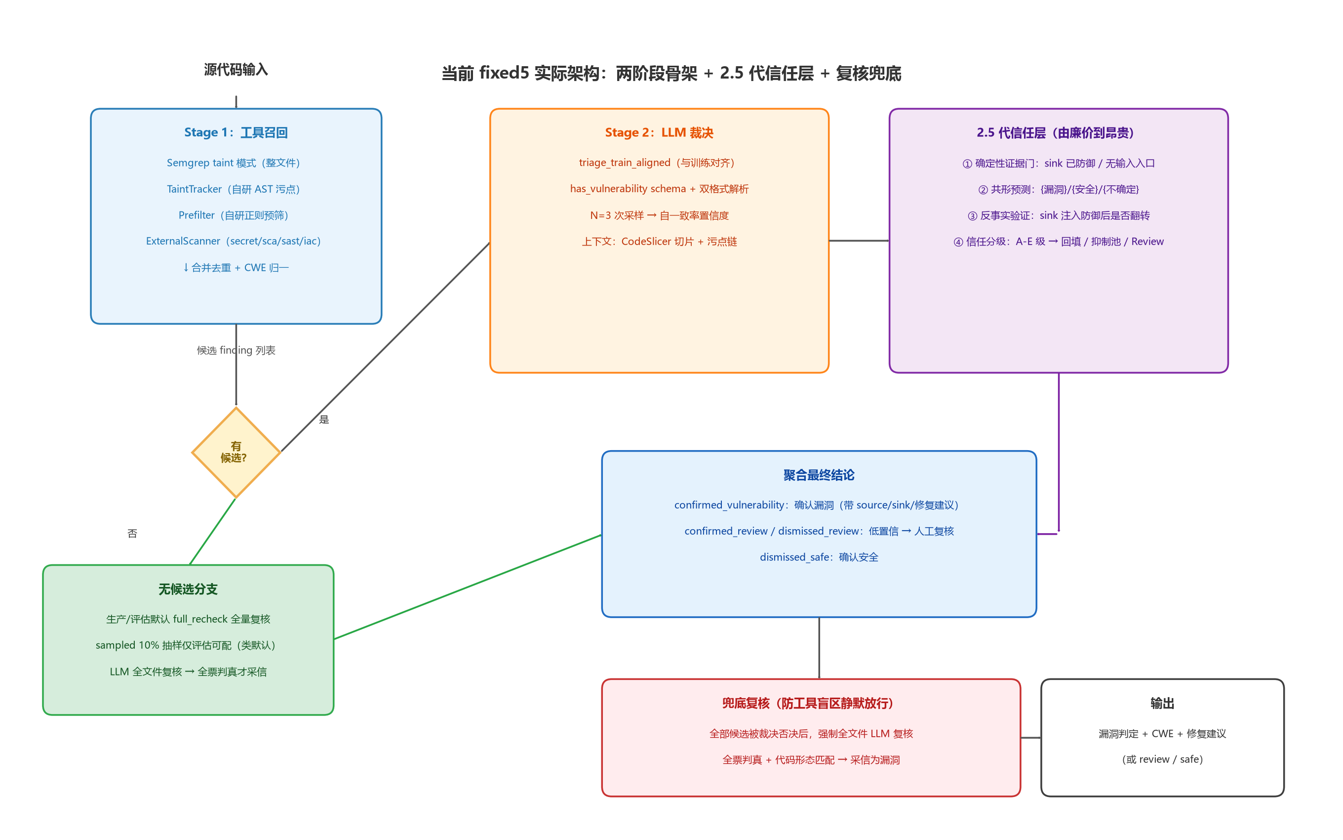
04 项目的价值
总体架构：工具召回 × LLM 裁决，信任层兜底
ARCHITECTURE · 三层结构
STAGE 1
四路并行召回
自研 TaintTracker / Prefilter 与 Semgrep、外部扫描器并行，候选带证据链与行号
STAGE 2
封闭裁决
RAG 注入 CWE 知识，CodeSlicer 切片，N=3 采样多数投票，只判候选真伪
TRUST 2.5
信任层兜底
A–E 分级 + 四重门控回填；无候选分支抽样 / 全量复核，绝不直接放行
模型调用次数
216 → 65 约降 70%
图：fixed5 两阶段总体架构与 2.5 代信任层（工程实现与本图一致）
Nivis · 基于大语言模型的代码安全分析系统
16 / 30
Notes:
这是系统总体架构。Stage 1 四路并行召回，自研工具和开源工具一起上，每个候选都带证据链和行号；Stage 2 不开放找洞，只对候选做封闭裁决，RAG 注入 CWE 知识、代码切片、三次采样多数投票；2.5 代信任层负责分级回填和复核兜底。一个直接收益：模型调用次数从 216 次降到 65 次，大约省了 70%。

Slide 17




04 项目的价值
Stage 1 · 四路并行召回：让确定性工具把候选找全
TaintTracker
AST 级污点分析，自动追踪 source → sink 数据流路径
产出数据流证据链
自研
Semgrep
taint 模式整文件扫描，补齐跨函数与框架规则
产出模式匹配候选
开源
Prefilter
高性能正则预筛，毫秒级覆盖硬编码密钥与危险函数
产出确定性问题
自研
ExternalScanner
封装 Bandit / Gitleaks / Trivy，覆盖 sast · secret · sca · iac
产出外部工具结果
集成
四路候选汇合：合并去重 + CWE 归一 → 统一证据格式（行号 · source-sink · 规则 ID）→ 送 Stage 2 裁决
Nivis · 基于大语言模型的代码安全分析系统
17 / 30
Notes:
Stage 1 有四条并行召回线路。两个是我们自研的：TaintTracker 做 AST 级污点追踪，给出 source 到 sink 的数据流证据；Prefilter 用正则毫秒级抓硬编码密钥这类确定性问题。另外两条集成开源能力：Semgrep 补跨函数规则，ExternalScanner 把 Bandit、Gitleaks、Trivy 封在一起，覆盖 SAST、密钥、供应链和 IaC。四路结果合并去重、CWE 归一后，带着统一证据格式进入第二阶段。

Slide 18
04 项目的价值
Stage 2 · 封闭裁决：把开放作文变成三选一
裁决流水线 · 证据约束下的判别
无候选分支 · 不直接放行
输入
Stage 1 候选：证据链 + 行号 + 代码切片
10% 抽样
工具无候选的文件默认抽样 10% 送 LLM 复核，捕捉工具盲区
处理 1
RAG 检索注入对应 CWE 的判据与安全反例
全量兜底
处理 2
生产与评估默认 full_recheck 全量复核，安全优先于成本
CodeSlicer 切出最小相关上下文，拒绝整文件投喂
处理 3
命中扩审
N=3 次独立采样，多数投票定结论
抽样一旦命中，立即扩大该批次审计范围
确认漏洞
确认安全
存疑
带 CWE 编号与理由
高置信否定进抑制池
转人工复核
WHY IT WORKS · 封闭裁决 vs 开放生成
开放生成：幻觉不可复现、整文件投喂成本高 → 封闭裁决：证据约束、投票可复现、调用量约降 70%
Nivis · 基于大语言模型的代码安全分析系统
18 / 30
Notes:
Stage 2 的关键是封闭：输入只有 Stage 1 的候选，先 RAG 注入 CWE 判据，再用 CodeSlicer 切最小上下文，然后三次独立采样多数投票，输出只有确认漏洞、确认安全、存疑三选一。右边是兜底设计：工具没候选的文件绝不直接放行，默认抽样 10%，生产和评估环境用全量复核。开放生成有幻觉、不可复现、成本高，封闭裁决三个问题一起解决。

Slide 19
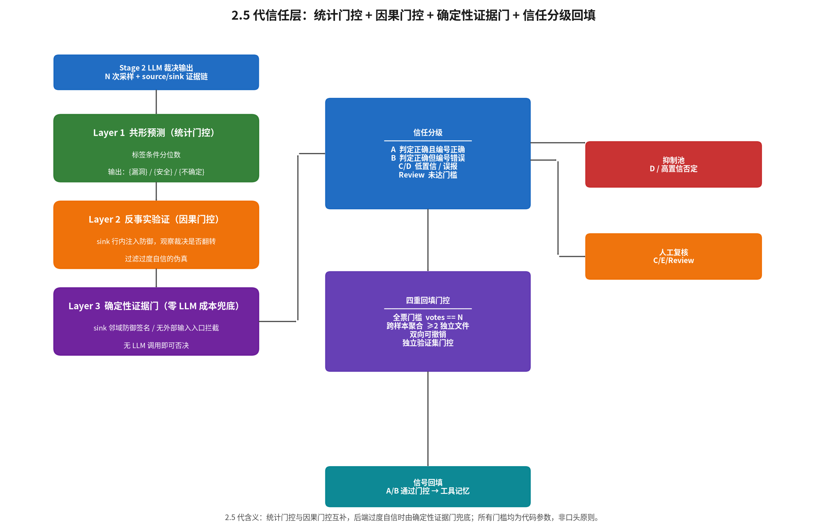
04 项目的价值
2.5 代信任层：让系统的每一次“记住”都经过门控
TRUST LAYER · 三道关
输出分级
裁决结果分 A–E 五级，正确、错误、存疑区别对待，不做单点阈值
回填门控
全票 · 聚合 · 可撤销 · 独立验证四重门控，全过才写入记忆
复核兜底
抑制池压制已知误报；无候选分支抽样与全量复核双保险
误报率 FPR（87 合成集实测）
0.154 → 0.0435 -72%
图：A–E 分级、四重门控回填与复核兜底的完整信任层实现
Nivis · 基于大语言模型的代码安全分析系统
19 / 30
Notes:
信任层是架构的 2.5 代升级。裁决结果先分 A 到 E 五级；只有 A、B 类且通过四重门控才允许回填记忆库；已知误报进抑制池，无候选分支还有抽样和全量复核兜底。实测效果：在 87 段合成集上，纯 LLM 误报率 0.154，信任层压到 0.0435，降幅 72%，而且这一切都有门控记录、可以回滚。

Slide 20
04 项目的价值
数据工程：914 条手写样本起步，百元成本建成万条语料
914
10,700
7,692
7,972
10,167
手写种子样本
双教师蒸馏
三次清洗
α0.5 冻结
α0.6 语料冻结
逐段编写、逐段标注
长思维链压缩为短链
泄漏排查后保留
已训练版本语料
15 审计版 · 尚未开训
治理留痕 · 每个版本都可回溯
15
12
87+20
6
≈100 元
个数据版本
个模型版本
合成+真实测试面
轮泄漏审计
云端总成本
LEAKAGE AUDIT · 三次泄漏排查
文件名含答案 · 训练-测试 Jaccard 重叠 · 反向拟合测试集——
语料每一次扩张，都必须先过审计关，再谈训练。
Nivis · 基于大语言模型的代码安全分析系统
20 / 30
Notes:
数据从哪来？起点是逐段手写的 914 条样本；用 DeepSeek V4-Flash 和 GLM-5.2 双教师蒸馏扩到 10700 条，长思维链压缩成短链供 8B 小模型学；三次清洗和泄漏排查后保留 7692 条，α0.5 冻结时 7972 条并已完成训练；α0.6 的 10167 条语料经过 15 个审计版本冻结，但训练尚未启动，属于下一步规划。全过程 15 个数据版本、12 个模型版本、6 轮泄漏审计，云端总成本约 100 元，每一步扩张都先过审计关。

Slide 21
04 项目的价值
核心结果：双口径下，两阶段+信任层全面优于纯 LLM
指标（组态 →）
纯 LLM
α0.5
两阶段
fixed5 干净评估
完整信任层
wave8
真实 CVE-fix
20 段 anchor
READING · 三句结论
误报 -72%，召回反升
Recall 召回
0.967
1.000
1.000
0.941
FPR 0.154 → 0.0435
Recall 0.967 → 1.000：不是靠漏报换误报
FPR 误报率
0.154
0.0435
0.0435
—
信任层补回归因能力
Acc 已裁决准确
0.931
0.987
0.987
0.941
strict 0.898 → 0.923
micro 0.675 → 0.778：证据链反哺 CWE 归因
未决率
0
12.6%
13.8%
15.0%
Strict 判真且归因正确
0.898
0.774
0.923
1.000
真实 CVE 验证泛化
20 段真实修复 strict 1.000
micro 0.895 · 加权 0.864，非合成集刷分
Micro 实例级召回
0.675
0.592
0.778
0.895
风险加权分
0.829
0.786
0.862
0.864
为什么 fixed5 有些指标更低？
口径：87 段合成集 + 20 段真实 CVE-fix；fixed5 为 --no-signal-feedback 干净压力测试；wave8 = signal-feedback on + ctx16384；2026-09-02 官方答案冻结（weights_20260903），score_batch.py 可复现。
它刻意关闭信号反馈做“干净压力测试”，strict/micro 暂时低于纯 LLM，正是为了排除自我证明；打开信任层（wave8）后全面反超。
Nivis · 基于大语言模型的代码安全分析系统
21 / 30
Notes:
这是全篇最核心的结果表，口径在 2026 年 9 月冻结，脚本可复现。四列分别是纯 LLM 对照、两阶段干净评估、完整信任层和 20 段真实 CVE-fix。看三行：误报率从 0.154 压到 0.0435，召回反而升到 1.000，说明不是靠漏报换误报；严格归因 strict 从 0.898 升到 0.923，实例级 micro 召回从 0.675 升到 0.778；真实 CVE-fix 上 strict 达到 1.000。需要说明 fixed5 列刻意关闭信号反馈做压力测试，部分指标暂时偏低，这是为了排除自我证明，打开信任层后全面反超。

Slide 22
04 项目的价值
自研工具链：8 个组件串成 SARIF 标准产出流水线
01
02
03
04
TaintTracker
Prefilter
ExternalScanner
CodeSlicer
AST 污点追踪 source→sink
正则预筛确定性问题
封装 Bandit/Gitleaks/Trivy
最小相关上下文切片
08
07
06
05
FixVerifier
LineNormalizer
CWE Normalizer
LLM Judge
修复建议可验证
行号级证据对齐
CWE 编号归一去重
封闭裁决 N=3 投票
统一输出
SARIF 标准报告：行号 · CWE · 证据链 · 修复建议，可直接接入 VS Code 与 CI 流水线
Nivis · 基于大语言模型的代码安全分析系统
22 / 30
Notes:
八个自研组件串成一条完整流水线。前三个负责召回：TaintTracker 污点追踪、Prefilter 正则预筛、ExternalScanner 封装外部工具；CodeSlicer 切片后交给 LLM Judge 封闭裁决；之后 CWE Normalizer 归一编号、LineNormalizer 对齐行号、FixVerifier 验证修复。最终统一输出 SARIF 标准报告，IDE 和 CI 可以直接消费。

Slide 23
04 项目的价值
全栈工程：一套核心引擎，三端产品 × 四后端跨平台
CODEBASE · 手写代码量（git 实测）
四后端 × 五硬件平台支持矩阵
核心引擎
后端 / 硬件
CUDA
RTX 50
ROCm
Apple
CPU
25 个文件 · 18,915 行 Python
Ollama
●
●
●
●
●
Web 端
后端 4,764 行 / 前端 8,386 行
Transformers · Win
●
◐
—
N/A
●
IDE 插件
Transformers · Linux
●
●
◐
◐
●
VS Code 841 行 / IntelliJ 347 行
llama.cpp · Linux
●
●
●
●
●
Launcher / CLI
6,045 行
llama.cpp · Win
●
—
—
N/A
●
vLLM
●
●
—
—
—
合计手写
39,298 行 · 52 个核心文件
●
原生支持
◐
需额外配置
—
不支持
67 天 · 246 次提交（2026-06-28 → 09-03），另有 914 段手写样本——从算法到产品全部自主完成
Nivis · 基于大语言模型的代码安全分析系统
23 / 30
Notes:
工程上，这套系统不是 demo。左边是 git 实测的手写代码量：核心引擎 18915 行 Python，加上 Web、两个 IDE 插件和命令行，合计手写 39298 行、52 个核心文件。右边是后端兼容矩阵：Ollama、Transformers、llama.cpp、vLLM 四套后端，覆盖 CUDA、AMD、苹果芯片和纯 CPU。67 天、246 次提交，从算法到产品全部自主完成。

Slide 24
NIVIS · GRADUATION DEFENSE
05
系统演示
LIVE SYSTEM · A FULL-STACK PRODUCT, NOT A DEMO
从粘贴代码到 SARIF 报告，每一个界面背后，都是刚才那套引擎在真实运行。
01 研究背景
02 研究目标
03 我们的价值
04 项目的价值
05 系统演示
06 未来规划
Nivis · 基于大语言模型的代码安全分析系统
24 / 30
Notes:
第五章系统演示。我会展示仪表盘、扫描工作台、CWE 样本库和仓库级安全态势四个真实界面。请大家注意，界面上每一个数字和裁决都来自实时运行的后端，不是预先准备的截图脚本。

Slide 25
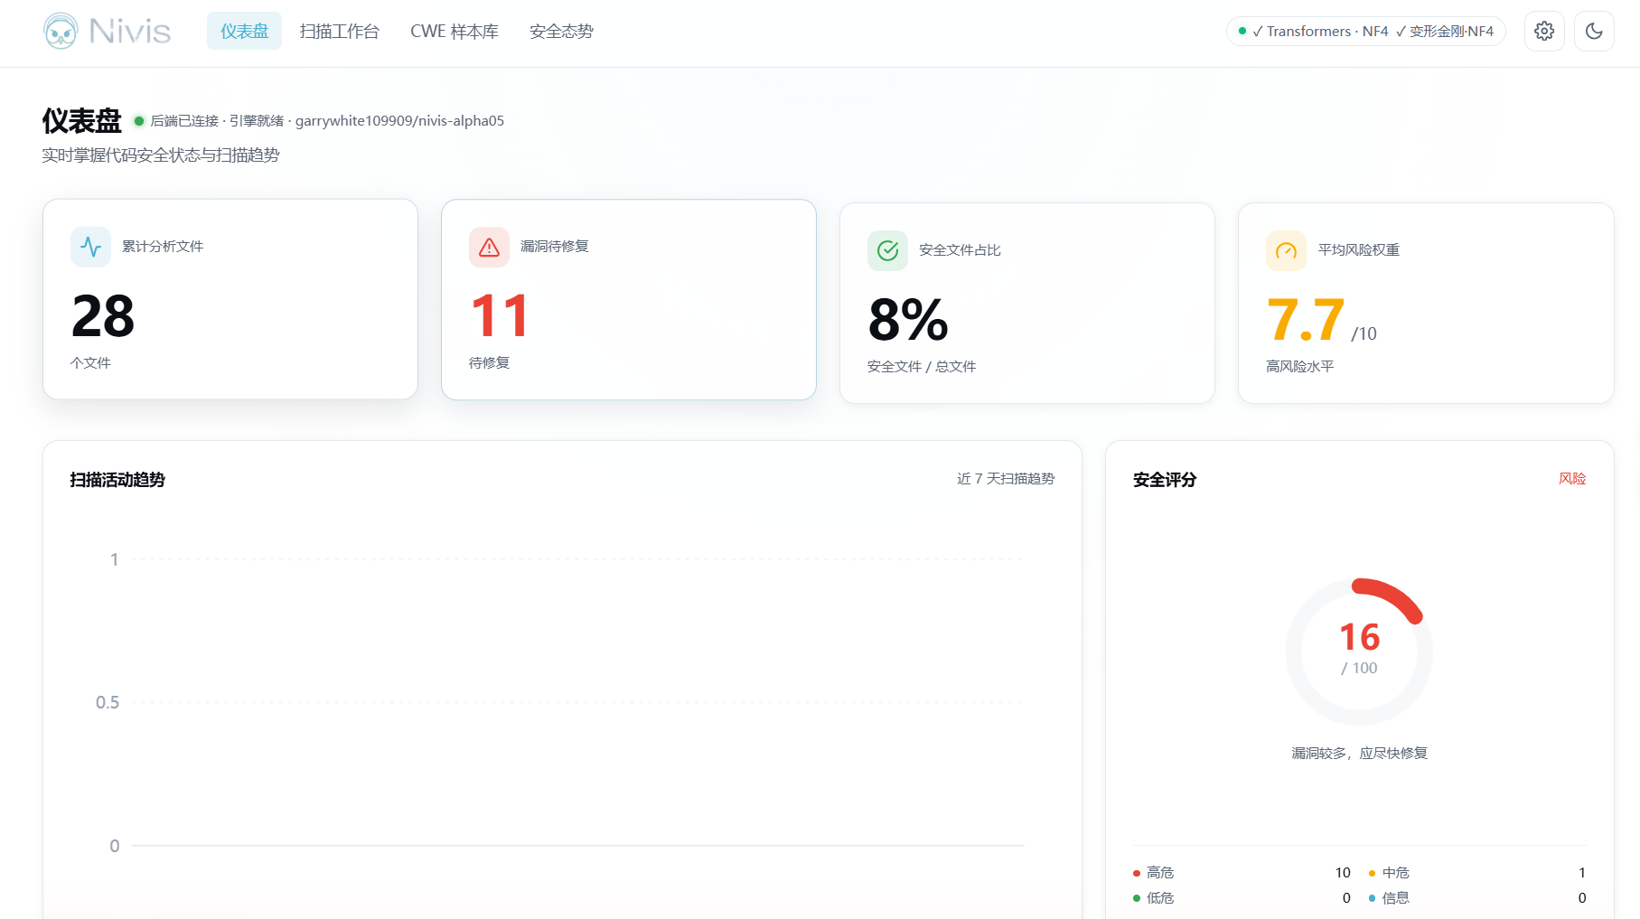
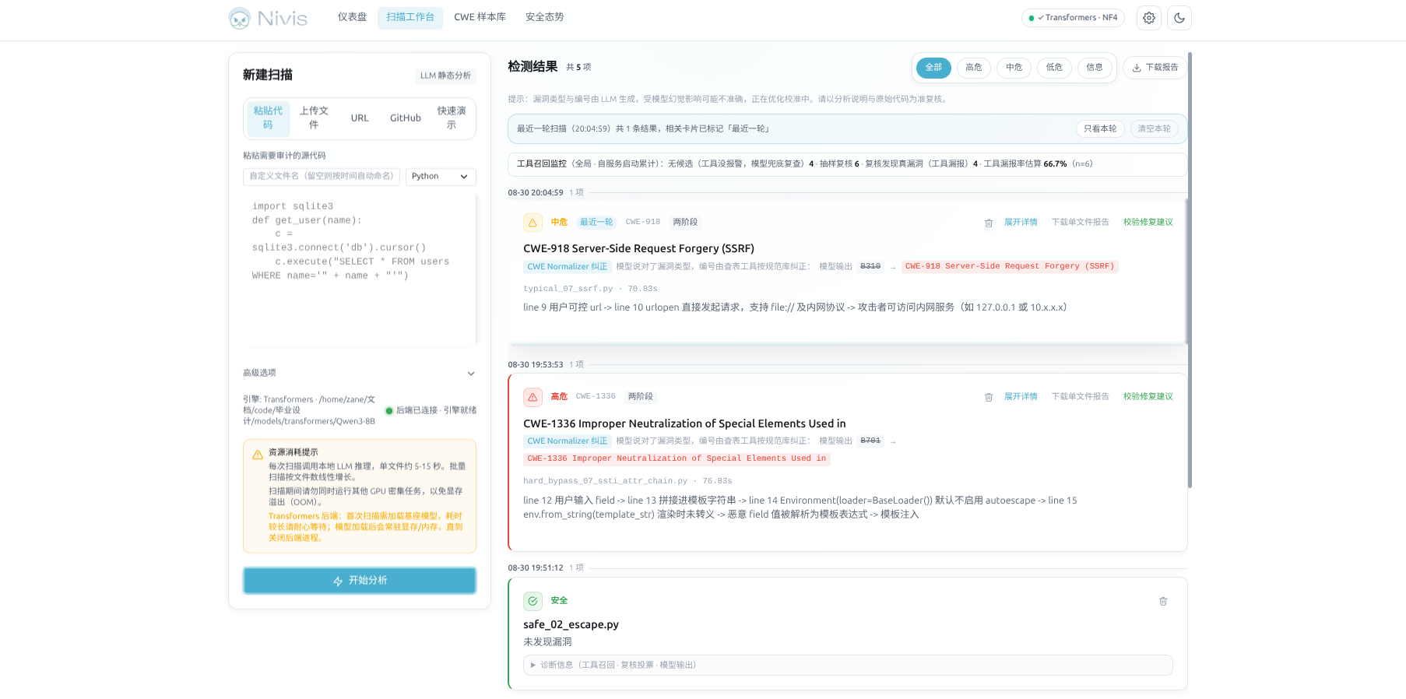
05 系统演示
总览与扫描工作台：从代码输入到逐条裁决，全程可视
01
仪表盘 · 系统总览
四后端运行状态实时可见；汇总扫描文件数、待修数量，
展示风险分 7.7、安全评分与历史趋势，
一屏掌握仓库整体安全态势。
02
扫描工作台 · 主流程与可干预裁决
粘贴或上传代码 → 开始分析；结果逐条展开：CWE 编号、
命中行号、证据链、N=3 投票裁决与修复建议；每条显示
置信度与一致性，抑制、回填、转人工均可一键操作。
Nivis · 基于大语言模型的代码安全分析系统
25 / 30
Notes:
先看两个核心界面。仪表盘汇总后端健康状态、文件与待修数量、风险分和安全评分；扫描工作台是主流程：粘贴或上传代码，点开始分析，结果逐条展开，每条都有 CWE 编号、行号、证据链、三次采样的裁决和修复建议。注意每条结论都显示置信度和投票一致性，抑制、回填、转人工都可以一键操作，模型决策对用户完全透明。

Slide 26
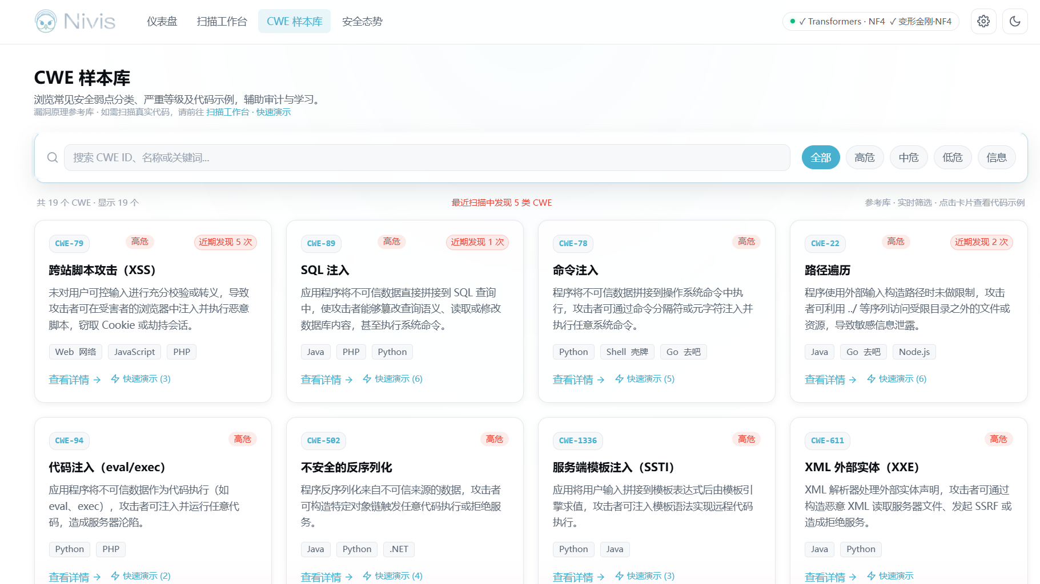
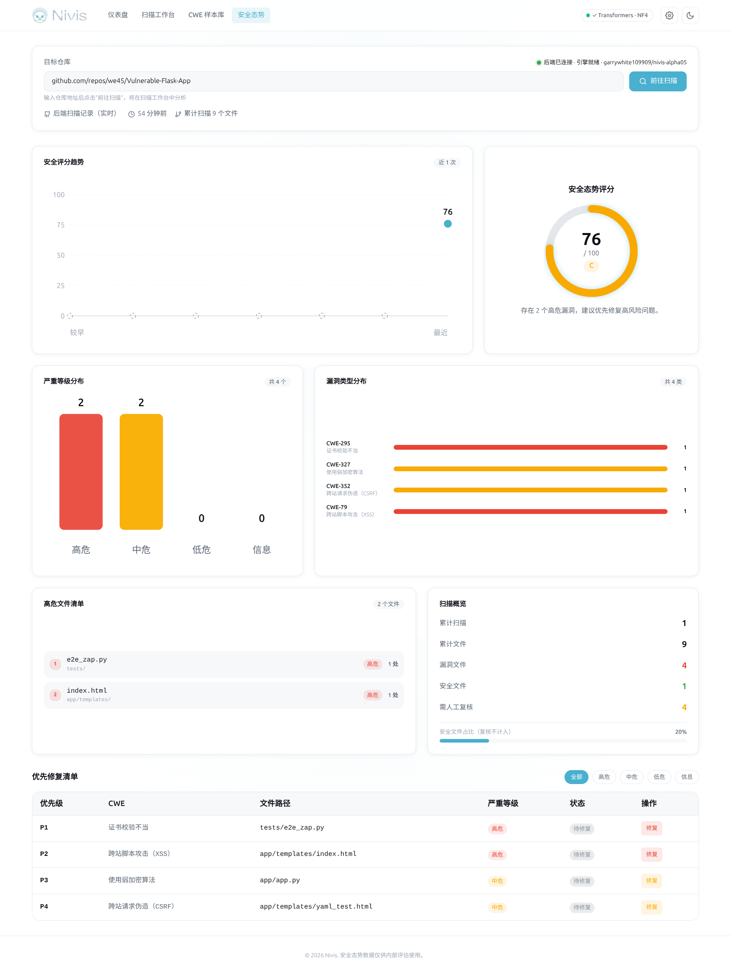
05 系统演示
CWE 样本库与仓库级安全态势：从单条结论到全局视图
① CWE 样本库
19 类 CWE 卡片，每类含风险等级、正反代码样例与修复模式；
它既是裁决时 RAG 的知识来源，也是安全审计的学习库。
② 安全态势：评分 · 分布 · 高危文件 · P1–P4 修复优先级
Nivis · 基于大语言模型的代码安全分析系统
26 / 30
Notes:
再看两个全局界面。CWE 样本库收录 19 类弱点卡片，每类都有风险等级、正反样例和修复模式，它同时是裁决阶段 RAG 的知识来源。右边是仓库级安全态势：整体安全评分、漏洞类型与等级分布、高危文件清单，以及按 P1 到 P4 排好的修复优先级，让开发者知道先修什么。

Slide 27

05 SYSTEM DEMO · 系统演示
系统演示视频
演示视频占位 · 待插入
DEMO VIDEO PLACEHOLDER
（本页为预留位，视频由答辩人后续自行插入；建议 2–3 分钟、16:9）
建议演示动线
1 粘贴待检代码
2 四路并行召回
3 N=3 封闭裁决
4 证据链修复建议
5 SARIF 导出 / IDE 联动
插入方式：飞书幻灯片「插入 → 视频」；本地 PPTX「插入 → 视频 → 此设备」。本页其余元素可在视频放入后删除。
Nivis · 基于大语言模型的代码安全分析系统
27 / 30
Notes:
这一页预留给系统演示视频，之后我会把录制好的演示视频插入到这个位置。视频计划按这条动线走：粘贴待检代码，四路工具并行召回，模型三次采样封闭裁决，给出带证据链的修复建议，最后导出 SARIF 并在 IDE 中联动。建议时长两到三分钟。下面先看四个真实产品界面。

Slide 28
NIVIS · GRADUATION DEFENSE
06
未来规划
ROADMAP · NIVIS-α0.6, α1 AND BEYOND
当前不是终点：α0.6 训练在即，α1 偏好对齐、评估飞轮与两档发布路径已经清晰。
01 研究背景
02 研究目标
03 我们的价值
04 项目的价值
05 系统演示
06 未来规划
Nivis · 基于大语言模型的代码安全分析系统
28 / 30
Notes:
最后是未来规划。先明确状态：α0.6 和 α1 都还没有开始训练，方案、脚本和语料已经就绪。路线分四步：α0.6 开训验证闭环、α1 偏好对齐、评估飞轮固化、两档发布。

Slide 29
06 未来规划
下一步：α0.6 开训验证闭环，α1 走向偏好对齐
01
α0.6 开训
02
α1 偏好对齐
03
评估飞轮
04
两档发布
语料已冻结
DPO 起步
独立集已建
HuggingFace FP16
10,167 条经 15 个审计版本，覆盖缺口清零
用 A/B 判定对、编号错的样本构造偏好对
20 段真实 CVE-fix；共形预测改用独立校准集
全精度版，面向研究与二次开发
验证闭环
GRPO 进阶
人工批准转正
Ollama Q4
启动 SFT，首次跑通“蒸馏→训练→双口径评估”全链路
奖励三闸：FP 惩罚 ≥ FN、格式门前置、证据接地
learn_pool 管道就绪，候选经人工批准才进训练池
量化版，16GB 本地一键部署
STATUS · 状态声明
α0.6 与 α1 均未开始训练：方案、脚本、语料已就绪，本页不预支任何结果。
当前线上：α0.5 + 两阶段 + wave8 信任层 ／ 下一里程碑：α0.6 开训
Nivis · 基于大语言模型的代码安全分析系统
29 / 30
Notes:
路线分四步。第一步 α0.6：10167 条语料已经过 15 个审计版本冻结、覆盖缺口清零，开训后首次完整验证蒸馏、训练、双口径评估闭环。第二步 α1：DPO 起步、GRPO 进阶，奖励函数三道闸。第三步评估飞轮：20 段真实 CVE-fix 独立集已建好，回流必须人工批准。第四步按 FP16 和 Q4 两档发布。特别声明：α0.6 和 α1 都未开训，这里不预支任何结果。

Slide 30

NIVIS · GRADUATION DEFENSE
恳请各位老师批评指正
THANK YOU FOR YOUR TIME AND FEEDBACK
100%
4.3%
1.000
39,298
合成集召回
误报率
真实 CVE 严格归因
行手写代码
报告人：白明耀、易卓玥
2026 年 9 月
指导教师：陈纪友 · 衡阳师范学院
基于大语言模型的代码安全分析系统 · Nivis
Notes:
汇报到此结束。最后用四个数字收束：合成集召回 100%、误报率 4.3%、20 段真实 CVE 严格归因 1.000、39298 行手写代码；67 天 246 次提交。这套系统证明了一件事：工具召回加大模型裁决的路线，在严谨的方法论约束下，可以同时做到准、全、可复现、可落地。恳请各位老师批评指正，谢谢。

